Slide 1


Rome Technopole
Starting date: 1st July 2022
Ending date: 30th June 2025
Silvia Conforto
Coordinatrice Spoke3 Rome Technopole
Università degli Studi Roma Tre

Slide 2

Rome Technopole: l’Ecosistema dell’Innovazione Regionale
Risposta alla sfida di un territorio che mira ad aumentare l’attrattività del sistema regionale della formazione, della ricerca, dell’innovazione, della produttività, nell’ambito delle tre direttrici tematiche:

Slide 3
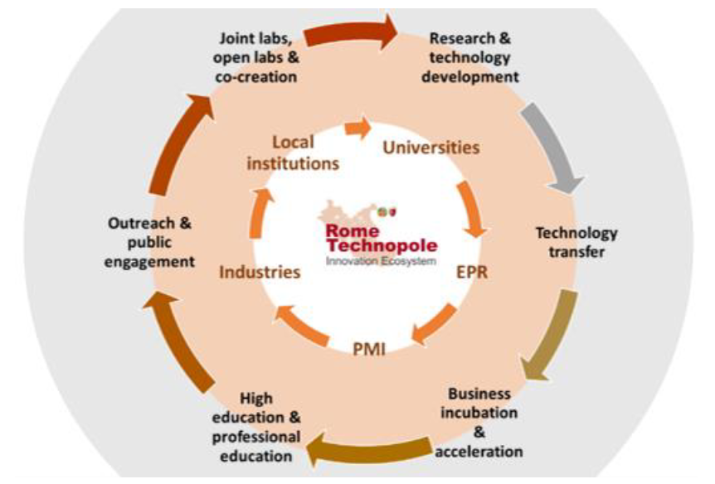
Rome Technopole: i numeri
PNRR – Missione 4, Componente 2, Investimento 1.5
110 Meuro in 3 anni per investire nella realizzazione di Rome Technopole

Slide 4
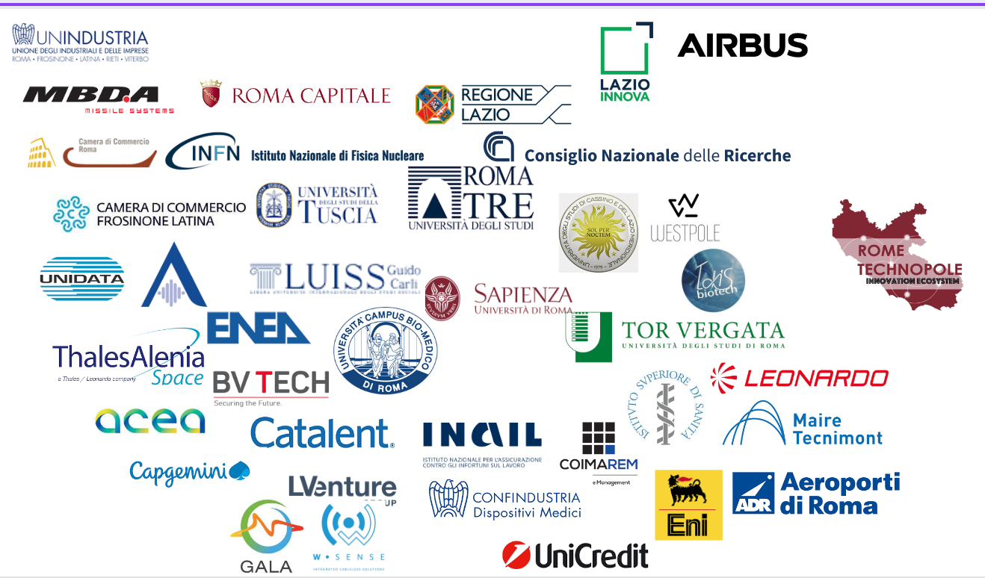
Rome Technopole: i partner
39 partner fondatori
  7 università del Lazio
  5 enti di ricerca nazionali con sede nel Lazio
  istituzioni ed enti territoriali di Roma e del Lazio
  20 imprese leader nelle tre direttrici tematiche

Slide 5
Rome Technopole: struttura dell’ecosistema
Hub – Fondazione Rome Technopole
Spoke – 6 dipartimenti funzionali coordinati da atenei del Lazio
Flagship Projects – 8 progetti, declinati nelle 3 direttrici tematiche, coordinati da 8 aziende

Slide 6
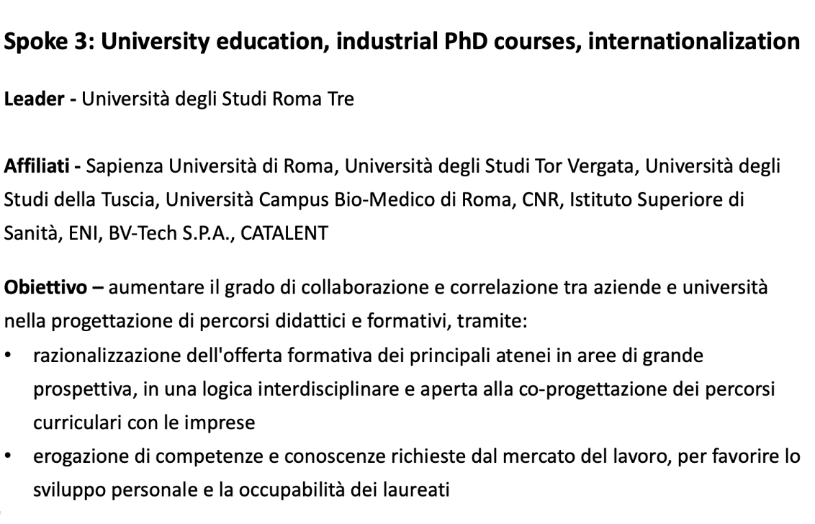
, Confindustria Dispositivi Medici, MBDA
Spoke 3

Slide 7
Progettare in modo innovativo l’alta formazione
Nuove proposte a tutti i livelli della formazione:
  inter-ateneo,
  inter-disciplinari,
  in una sinergia università-impresa-enti di ricerca
Dottorati innovativi per ricercatori e manager dell’innovazione
Internazionalizzazione

Slide 8
Conoscere cosa c’è: mappature offerta formativa
La mappatura va considerata come il punto di partenza dello sviluppo di corsi trans-multi-interdisciplinari da progettare ed inserire nel piano formativo di Rome Technopole.
Offerta formativa nel primo, secondo livello e ciclo unico
Corsi di dottorato
Corsi minor
Master (in itinere)
Corsi di specializzazione (in itinere)

Slide 9
Mappatura dei corsi di studio
Hanno partecipato all’operazione di mappatura i seguenti atenei: Sapienza Università di Roma, Università degli Studi di Roma “Tor Vergata”, Università degli Studi Roma Tre, Università Campus Biomedico di Roma, Università degli studi di Cassino e del Lazio Meridionale e Università degli Studi della Tuscia.
La mappatura ha censito 208 corsi di studio così suddivisi tra i vari livelli: 74 corsi di primo livello, 120 corsi di secondo livello e 14 corsi a ciclo unico

Slide 10
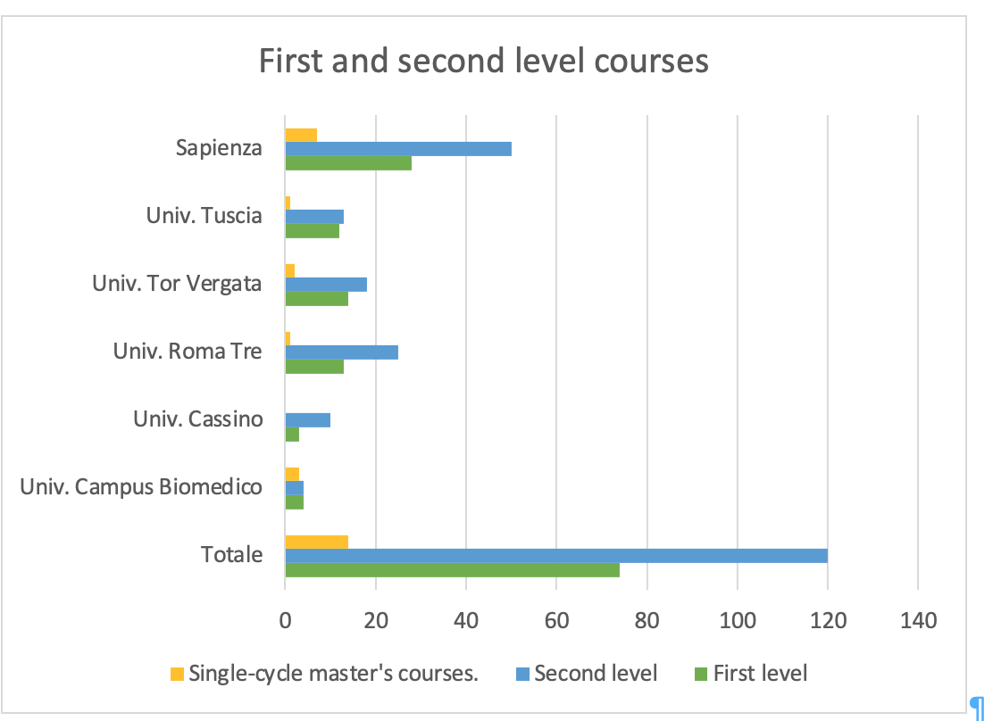

Slide 11
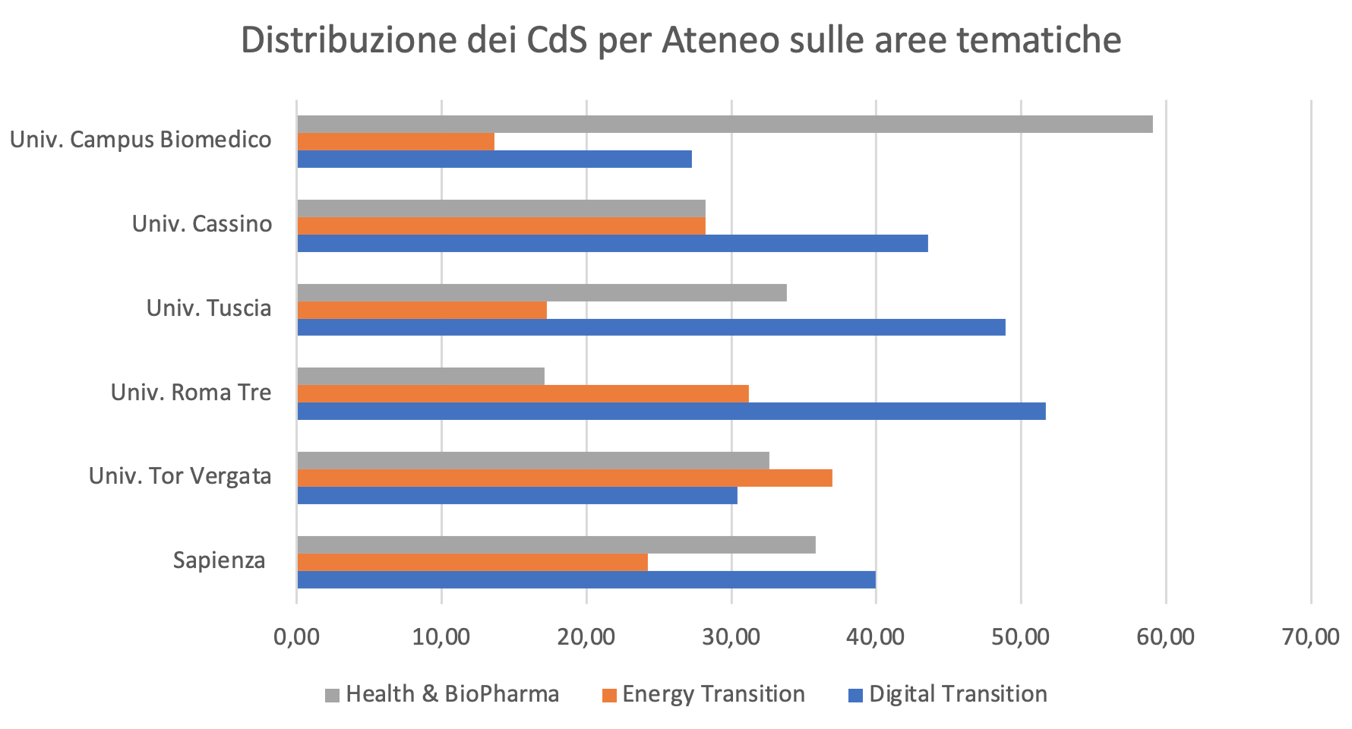

Slide 12
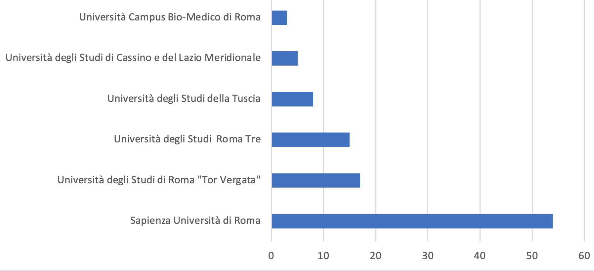
Mappatura dei corsi di dottorato
I Corsi di Dottorato che hanno manifestato interesse alle tematiche di Rome Technopole, sono in totale 102 suddivisi tra gli Atenei che hanno partecipato all’operazione di mappatura.

Slide 13
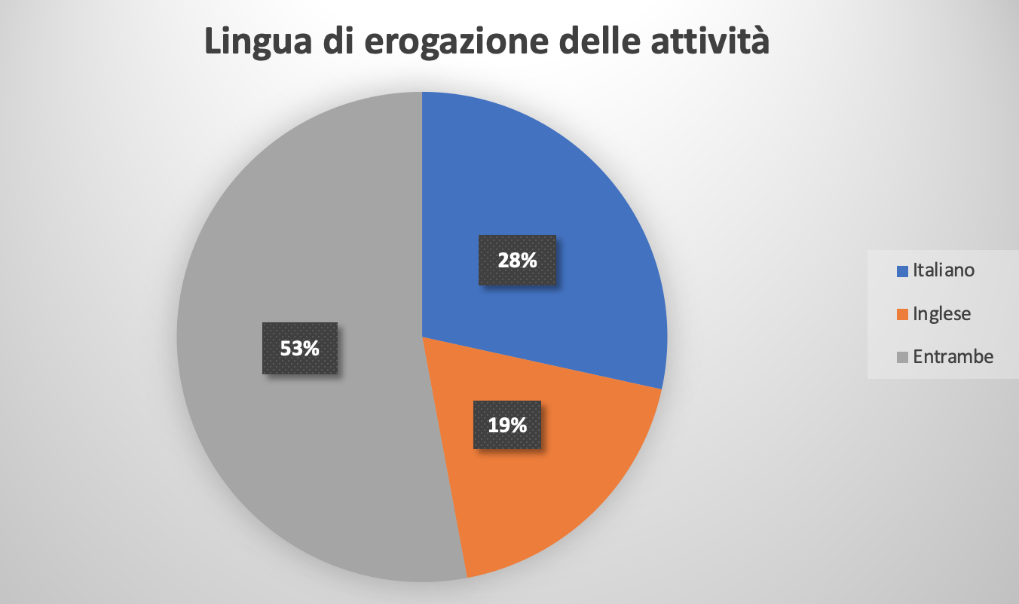
Mappatura dei corsi di dottorato: internazionalizzazione
Dottorato – circa 75% dell’offerta in lingua straniera
Primo e secondo livello – circa 23% quasi interamente sul secondo livello

Slide 14
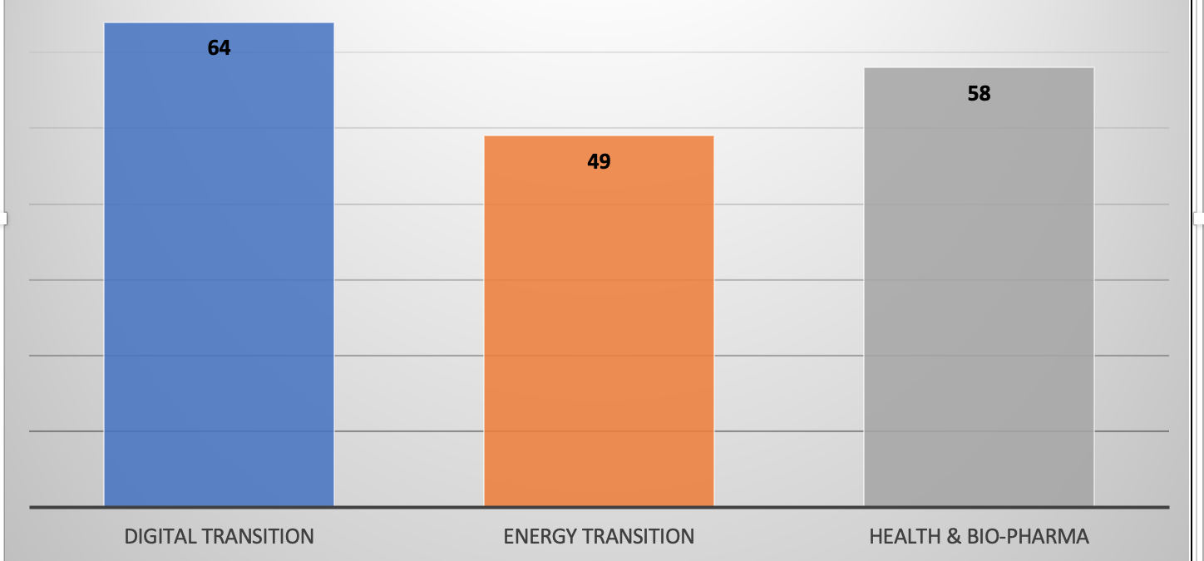
Mappatura dei corsi di dottorato: linee tematiche
* ogni corso di dottorato censito ha potuto esprimere più di una preferenza rispetto alle linee tematiche

Slide 15
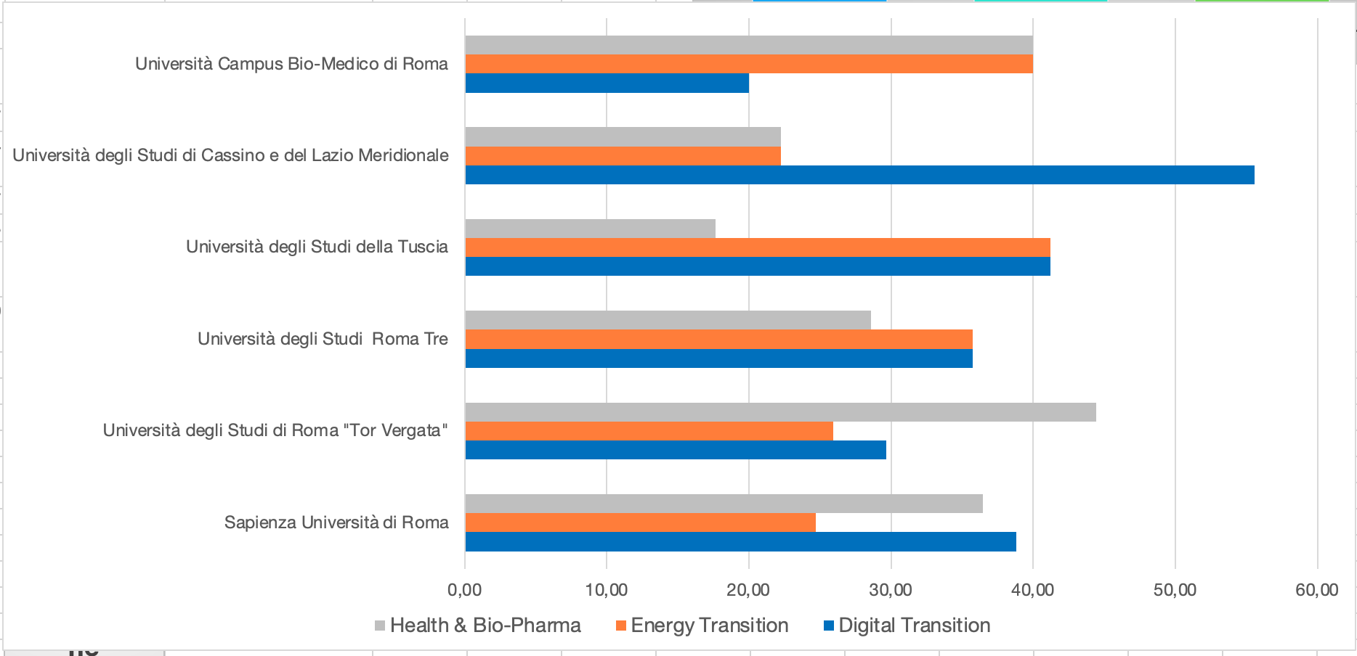
Distribuzione dei Corsi di Dottorato per Ateneo sulle aree tematiche

Slide 16
Dottorati
Reclutamento su 38° ciclo completato con erogazione di borse in corsi con attività congruenti con le tre aree tematiche declinate nei progetti Flagship in tutti gli Atenei di Rome Technopole.
Azioni integrate su DM117/2023 per dottorati con aziende.

Slide 17
Corsi Minor
Minor - percorso formativo interdisciplinare tematico, complementare al Corso di Laurea per ampliare ambito formativo prevalente e costruire profili professionali con competenze aggiuntive.
Ricognizione dei Corsi Minor, cioè percorsi innovativi coerenti con le tre aree tematiche dell’ecosistema Rome Technopole.
Azione propedeutica all’attivazione di Minor anche con supporto di enti partner.

Slide 18
Internazionalizzazione
Ricognizione offerta erogata in lingua inglese
Costruzione di pacchetti disciplinari sulle tre aree tematiche per fruizione da parte di studenti stranieri/Erasmus
Proposte summer school
Azioni propedeutiche all’istituzione di percorsi doppio-titolo con università straniere

Slide 19

ISTITUTO SUPERIORE DI SANITÀ
Project Responsible: M. CRESCENZI
Spoke 3: L. LE PERA, S. CAMERINI, R. CANESE, P. LARICCHIUTA, M. MATTIA, L. MINGHETTI, E. PIZZI, (F. CARDONE, G. GIGANTE pending admission)
ISS is the main Italian research institute in the biomedical and public health field, as well as the technical and scientific body of the Italian National Health Service (SSN)
Contribution to the development of multidisciplinary training paths focused on regulatory, technological, and scientific aspects in Health & BioPharma:
Course/Training Module on «Medical devices: regulatory, technical, and application aspects»
organised with the Notified Body (ON ISS - Responsible: Dr. Roberta Marcoaldi)
Target audience: PhD students
Course/School on «Multiomics Data Integration, Interpretation, and Application in human health and diseases»
  Target audience: PhD students
Course/Event organised with ISS partners in European Research Infrastructures focused on translational, basic research, and data in Life Sciences (EATRIS, BBMRI, ECRIN, ELIXIR, EBRAINS)
  Target audience: PhD/specializing school students, national and international young researchers
3 PhD fellowships (Health & BioPharma, FP4)

Slide 20
Analisi dei bisogni per bandi a cascata
Competenze Innovative e Nuovi Mestieri con ritmi di cambiamento sempre più veloci nel tempo
Alta formazione (terzo livello) anche per figure professionali di PA e imprese
Competenze Trasversali per mercato del lavoro (es.: Digital Skills, Sustainability, Active Learning)
Nuove tecnologie per accelerare i processi formativi a larga scala e a costi sostenibili (Generative AI, Metaverso, Data Analytics)

Slide 21
Possibili ambiti di intervento
Azioni per promuovere alta formazione per PA, imprese, mondo della ricerca
Azioni di promozione
Borse e premi
...
Moduli di insegnamento per contenuti innovativi/modalità didattiche innovative da inserire ai diversi livelli delle offerte formative.
Contenuti innovativi da inserire nelle offerte formative

Slide 22
Possibili ambiti di intervento
Motore di Predictive Analytics per monitoraggio delle competenze e dei mestieri richiesti dal mercato del lavoro
Utilizzo evoluto di Data Mininig e Data Analytics applicati a motori di ricerca di lavoro e a siti di job posting.
Costante monitoraggio del mercato del lavoro con informazioni per un continuo aggiornamento dell’offerta formativa
Piattaforma digitale con la quale tenere costantemente traccia delle richieste da parte delle aziende e dare accesso immediato all’offerta fornita dalle università aderenti al Rome Technopole (Alta Formazione e Formazione di Aggiornamento)
Piattaforma di raccolta della domanda formativa da parte delle imprese e per il match con offerta del Rome Technopole

Slide 23
Luogo digitale di integrazione di contenuti formativi on line al quale università e aziende possono contribuire con quanto da loro individualmente sviluppato per una messa a fattor comune con l’ecosistema di aderenti alla fondazione
Fruizione di contenuti formativi a distanza: facilitatore per Dottorati Innovativi/Industriali favorendo ai l’accesso ai contenuti formativi da parte degli studenti in azienda
Piattaforma digitale per la raccolta e la messa a disposizione dei contenuti formativi (MOOC)

Slide 24
Metaverso e Intelligenza Artificiale Generativa: testing e sperimentazione per uso in formazione.
Sperimentazione di tali tecnologie non possibile/conveniente per tutte le aziende e per tutte le realtà accademiche
Rome Technopole potrebbe attivare delle “Innovation Rooms” in cui implementare tali tecnologie applicandole direttamente ai propri percorsi formativi e dando accesso a studenti e lavoratori con la possibilità di sperimentare concretamente tali innovazioni, velocizzandone il perfezionamento e l’introduzione a regime nelle relative realtà di provenienza
Spazi attrezzati per la sperimentazione
di nuove modalità formative

Slide 25
Costi di investimento iniziali elevati se sostenuti dalla singola Università o azienda
Sperimentazione e Ricerca Tecnologica richiedono un impulso innovativo che non tutte le realtà hanno al loro interno
Rome Technopole può quindi giocare un ruolo fondamentale come motore di innovazione e volano di investimento per una serie di servizi e piattaforme da mettere a fattor comune con tutti i membri dell’ecosistema

Slide 26
Grazie

